Slide 1
Ruiny starożytnej Olimpii
Na olimpijskim stadionie

Slide 2
Cele lekcji
wyjaśnisz, jaką rolę w życiu Greków odgrywał sport
opowiesz o przebiegu igrzysk olimpijskich
wymienisz zasady, zgodnie z którymi odbywały się starożytne igrzyska olimpijskie
NACOBEZU
przedstawisz najważniejsze informacje dotyczące organizacji i przebiegu igrzysk olimpijskich
wymienisz dyscypliny sportowe obecne na starożytnych igrzyskach olimpijskich

Slide 3
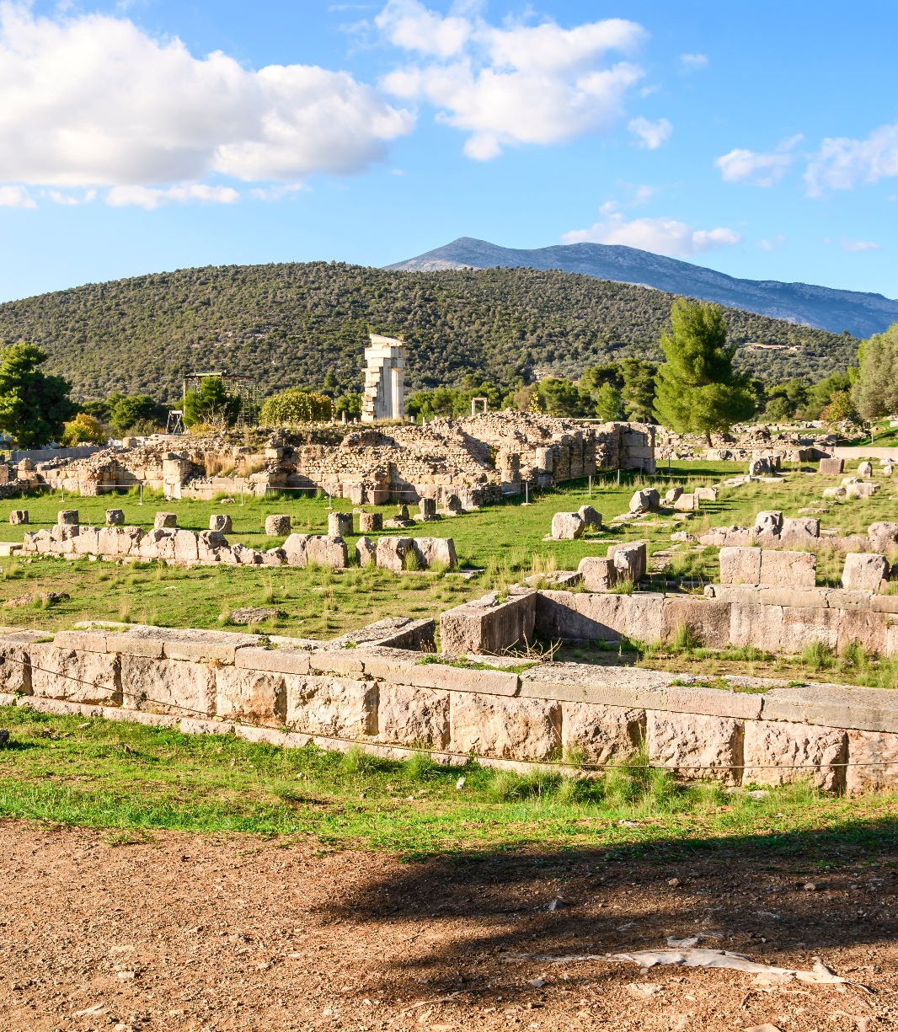
Sport w życiu Greków
Grecy wierzyli, że każdy z nich powinien być „piękny i dobry”
dla Greków okazją do kształtowania pięknego ciała i dzielnego ducha był sport
chłopcy trenowali po szkole w specjalnych miejscach nazywanych gimnazjonami
treningi sportowe pozwalały też przygotować się na wypadek wojny
każde większe miasto posiadało własny stadion
organizowano tam igrzyska, czyli zawody sportowe i artystyczne
Ruiny greckiego gimnazjonu

Slide 4
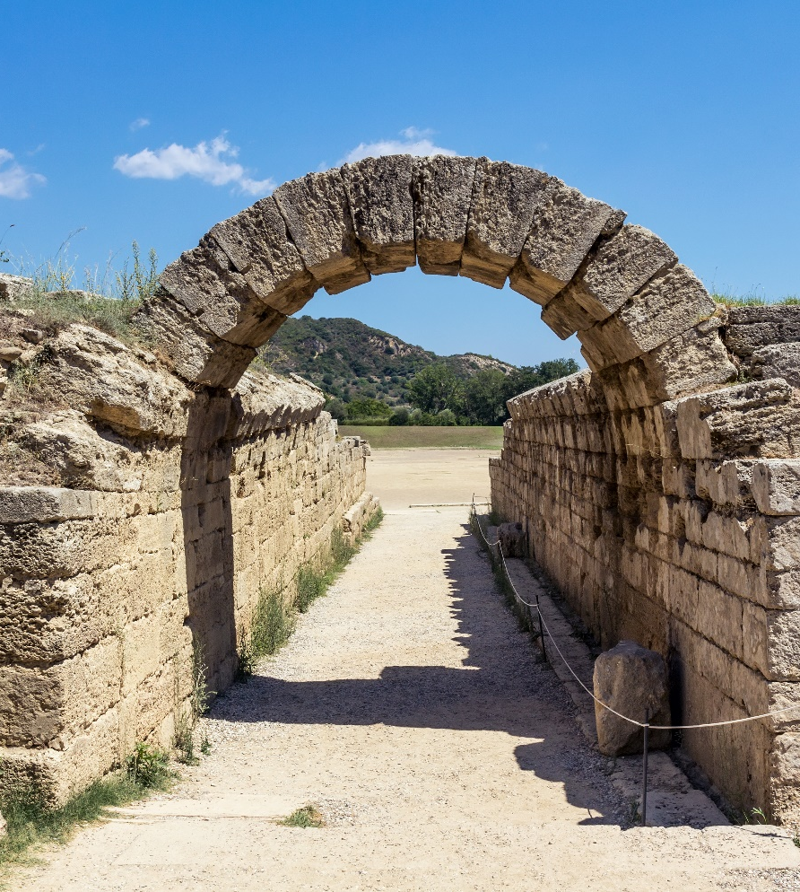
Igrzyska olimpijskie
pierwsze znane igrzyska zorganizowano w 776 r. p.n.e.
odbyły się w miejscowości Olimpia
była to uroczystość ku czci Zeusa
zawodnicy występowali nago
w zawodach brali udział mężczyźni i chłopcy od 12. roku życia
rywalizowano w kilku konkurencjach
odbywały się także zawody artystyczne (np. muzyczne i poetyckie)
nagrodę otrzymywali tylko zwycięzcy, a więc ci, którzy zajęli pierwsze miejsce
okres między igrzyskami Grecy nazywali olimpiadą
Wejście na stadion w greckiej Olimpii

Slide 5
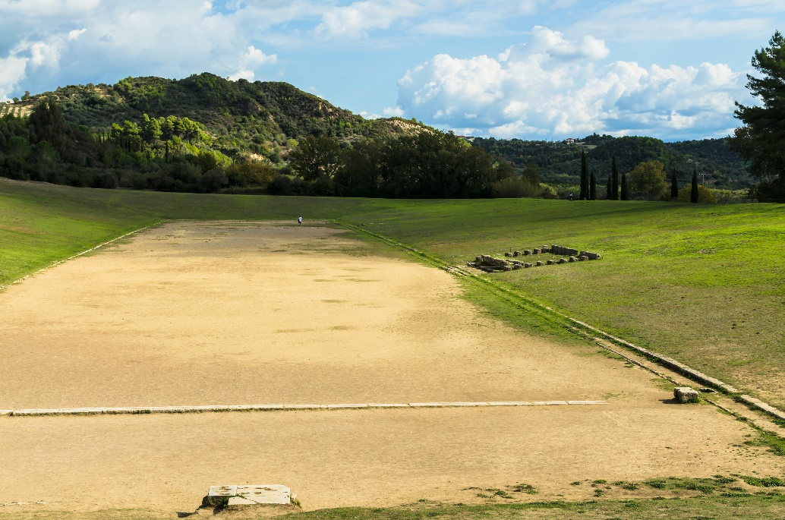
Przed igrzyskami
pokój boży
był ogłaszany we wszystkich miastach- -państwach
zakaz toczenia wojen aż do powrotu zawodników i widzów do domu
zawodnicy, czyli atleci, na miesiąc przed igrzyskami przybywali do Olimpii
składali przysięgę przed posągiem Zeusa, że uczciwie trenowali przez co najmniej 10 miesięcy
pod okiem sędziów trenowali przez 30 dni
Pozostałości po stadionie w Olimpii. To tam rozgrywały się zawody sportowe

Slide 6
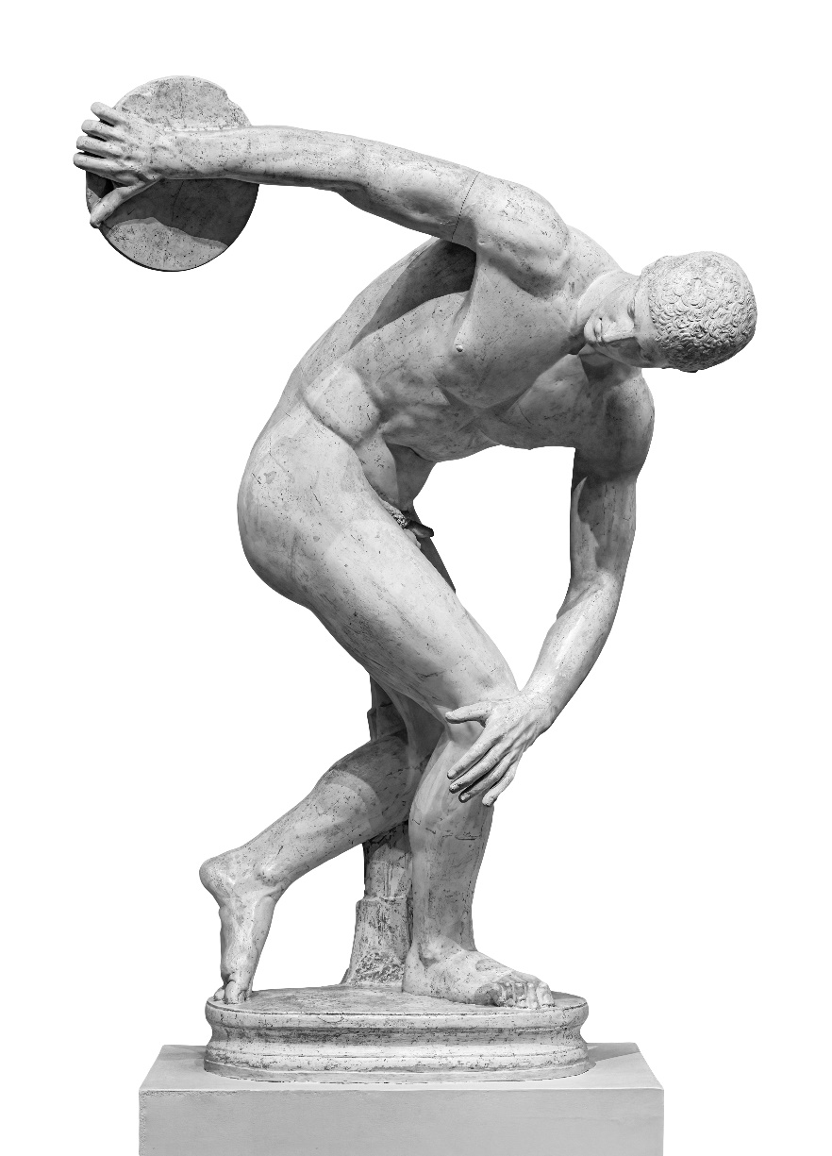
Olimpijskie dyscypliny
igrzyska trwały pięć dni
dyscypliny lekkoatletyczne
główna konkurencja to bieg na dystansie jednego stadionu (192 metry)
biegi na dłuższych dystansach
bieg w hełmie i z tarczą
skok w dal
rzut oszczepem,
rzut dyskiem
ciężka atletyka
zapasy
boks
pankration (połączenie zapasów z boksem)
Rzeźba przedstawiająca dyskobola, czyli zawodnika rzucającego dyskiem
były to sporty brutalne
te dyscypliny miały uczyć odporności na ból

Slide 7
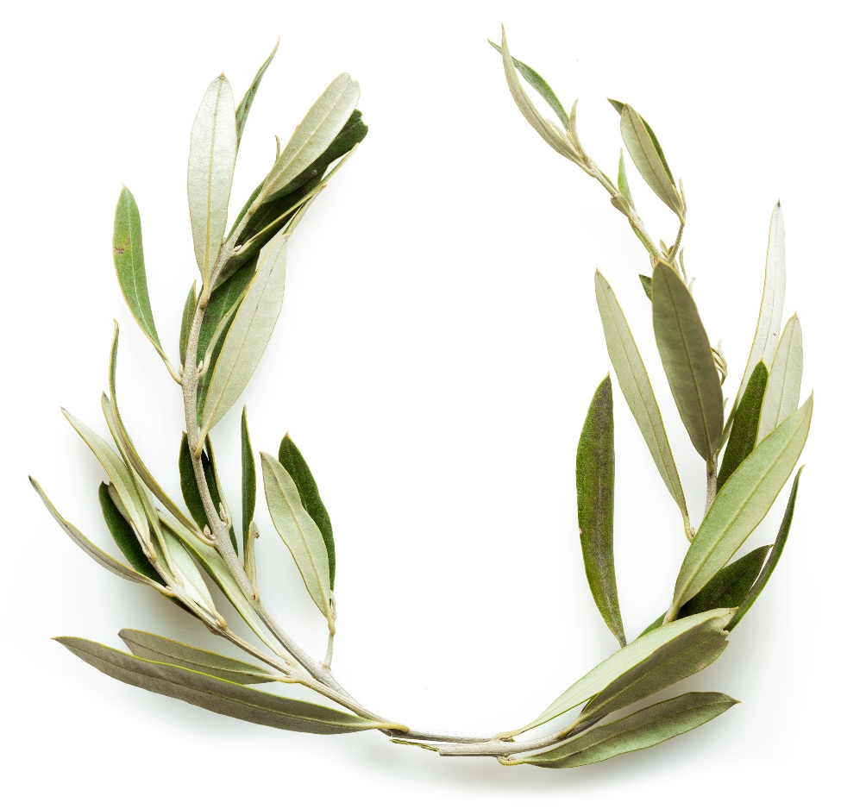
Zwycięzcy igrzysk
nagrody rozdawano ostatniego dnia igrzysk
był to wieniec oliwny
zwycięzca mógł też wystawić sobie pomnik w Olimpii
organizowano także ucztę dla zwycięzców
po powrocie do polis zwycięzca otrzymywał od władz miasta-państwa tytuł honorowego obywatela, dożywotnie utrzymanie i zwolnienie z podatków
Tak mógł wyglądać wieniec, który otrzymywał zwycięzca każdej z konkurencji organizowanej podczas igrzysk

